Slide 1
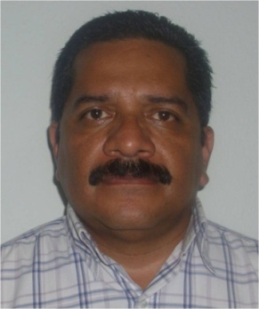
Arq. Julio César Astudillo Carbajal
Jefe de Departamento de
Asistencia a la Planeación
Facultades:
Fomentar entre los Gobiernos Municipales la cultura de una planeación democrática a través del Plan Municipal de Desarrollo, que redunden en el desarrollo integral del Municipio;
Promover con los Ayuntamientos el establecimiento y operación de los Comités de Planeación de Desarrollo Municipal;
Proyectar, diseñar, promover y articular, en el contexto del desarrollo urbano estatal, regional y municipal, una política estatal de suelo y reservas territoriales en coordinación con otras dependencias y en colaboración con los Ayuntamientos;
Colaborar con Gobiernos Municipales en la orientación de la distribución territorial de la comunidad en los centros de población;
Fomentar la cooperación y la asociación de los Gobiernos Municipales para la prestación eficaz y oportuna de los servicios públicos;
Promover la participación de las comunidades y organizaciones sociales para que colaboren responsablemente en la planeación y gestión del desarrollo urbano;
Las demás contenidas en el Reglamento Interior y en el Manual de Organización.
Responsabilidades:
I. Cumplir con la máxima diligencia el servicio que le sea encomendado y abstenerse de cualquier acto u omisión, que cause la suspensión o deficiencia del servicio o implique abuso o ejercicio indebido de un empleo, cargo o comisión;
II. Formular y ejecutar legalmente los planes, programas y presupuestos correspondientes a su competencia y cumplir las Leyes y otras normas que determinen el manejo de recursos económicos públicos;
III. Utilizar los recursos que tenga asignados para el desempeño de su empleo, cargo o comisión, las facultades que le sean atribuidas o la información reservada a que tenga acceso por su función exclusivamente para los fines a que están afectos;
Las demás contempladas en los artículos 63 de la Ley de Número 695 de Responsabilidades de los Servidores Públicos del Estado y Municipios de Guerrero y 43 de la Ley de Trabajo de los Servidores Públicos del Estado de Guerrero Número 248
Regresar a la diapositiva principal

